Slide 2
Infographic

Slide 3
“เด็กๆควรใช้โปรแกรมอะไร
ในการเตรียมข้อมูลให้ง่ายต่อการนำข้อมูลไปใช้งาน”

Slide 4
โปรแกรม Microsoft Word

Slide 5
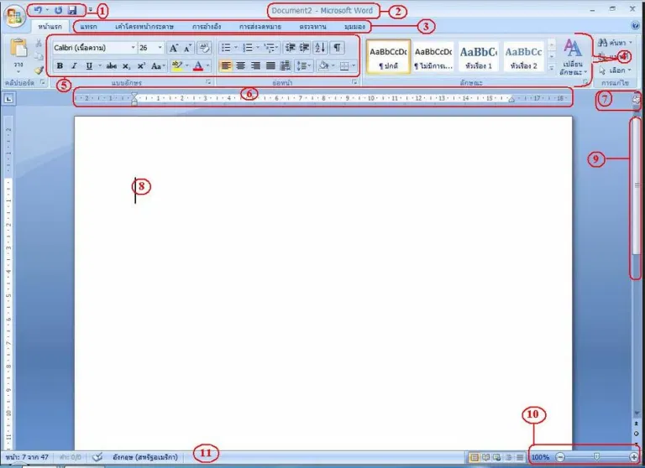
ส่วนประกอบของโปรแกรม Microsoft Word
2.ชื่อแฟ้มและโปรแกรม
1. แท็บเครื่องมือด่วน
3.แท็บ
4.Ribbon
5. แบบอักษร
7. ตัวเปิดไม้บรรทัด
6.ไม้บรรทัด
9. แท็บเลื่อน
8.ตำแหน่งพิมพ์
หรือเครื่องหมายจบ
11. แท็บสถานะ
10. มุมมอง/ย่อขยาย

Slide 6
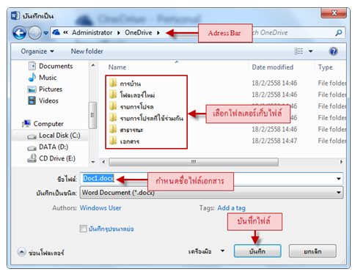
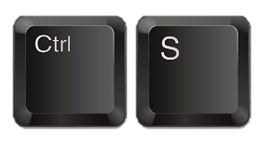
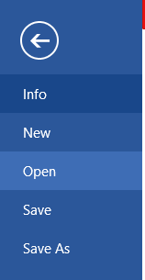
3 วิธีการบันทึกไฟล์
1
2
3
เลือกแท็บ File(ไฟล์)
กดปุ่ม Ctrl+S บนคีย์บอร์ด
เลือกปุ่ม Save ที่อยู่ใน
Quick Access Toolbar
จะมีหน้าต่าง Save As แสดงขึ้นมา
เลือกโฟลเดอร์สำหรับเก็บไฟล์
ตั้งชื่อก่อนเลือกปุ่ม Save (บันทึก)
ตามด้วยคำสั่ง Save(บันทึก)
หรือSave As(บันทึกเป็น)

Slide 7
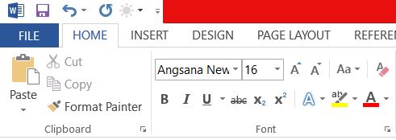
พิมพ์ข้อมูลตามใบงาน 2.3 ประเทศที่อยากไป
ใช้ฟ้อนต์ และขนาดที่เป็นมาตรฐานเดียวกัน
เช่น ใช้ฟ้อนต์ Angsana New ขนาด 16 พอยน์

Slide 8
วิธีการสืบค้นรูปภาพ
2.เลือกหัวข้อที่ต้องการค้นหา
เราเลือกหัวข้อ “ค้นรูป”
google.co.th
4.กดที่ปุ่ม “ค้นหา”
1.เปิดเว็บไซต์ http://www.google.co.th/
แมว
3.พิมพ์ Keyword(ข้อความ)
ที่ต้องการหาลงในช่องtext box
5.ระบบจะทำการค้นหาเว็บไซต์ที่ตรงกับ Keyword

Slide 9
โปรแกรม Microsoft Power Point

Slide 10
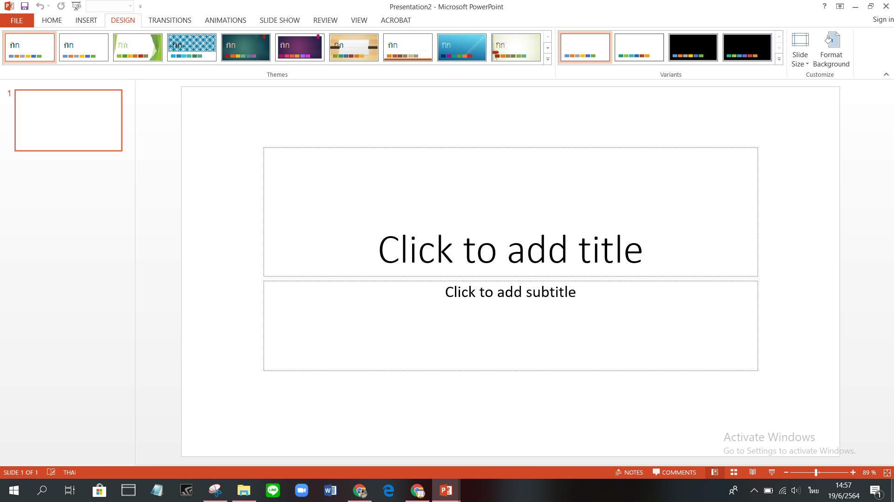
2. เป็นแท็บ(กำหนดแถบเครื่องมือด่วน)
เช่น Open, Save, Undo หรือ Redo
3.Title bar (ชื่อหัวเรื่อง)
เป็นแถบแสดงหัวเรื่องหรือชื่อไฟล์
1.ปุ่ม Office button
คือปุ่มรวบรวมคำสั่งที่ใช้งานกับไฟล์งานทั้งหมด
เช่น สร้าง(New) เปิด(Open) และบันทึก(Save)
4. Ribbon (ริบบอน)ส่วนที่จัดเก็บแท็บคำสั่ง
และเครื่องมือต่างๆที่ใช้สร้างและออกแบบงานนำเสนอ
5. Normal View
เป็นมุมมองการทำงาน
ที่ให้เลือกใช้งาน 2 รูปแบบ
คือ แบบ Slides และแบบ Outline
6.พื้นที่สำหรับใช้ออกแบบ
และจัดวางองค์ประกอบต่างๆ
บนแผ่นสไลด์
8.View ส่วนที่ใช้สับเปลี่ยนมุมมอง
การแสดงผลแผ่นสไลด์
7.Status bar แถบแสดงสถานการณ์ทำงาน
9.Zoom Level เครื่องมือที่ใช้ย่อหรือขยายขนาดการแสดงผล

Slide 11
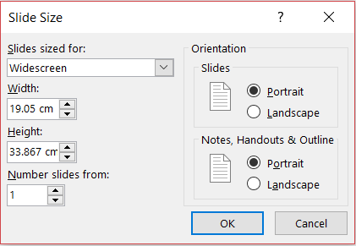
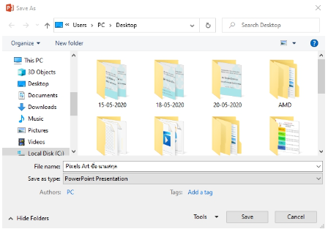
มาสร้างหน้ากระดาษเปล่ากันเถอะเด็กๆ
1.ไปที่แท็บเมนู ออกแบบ (Design)
2.ไปที่ไอคอน ตั้งค่าหน้ากระดาษ
(Slide Size)
4.ปรากฎ Dialog Box
ให้ตั้งค่าขนาด A4
เลือกแนวตั้ง (Portrait) กดปุ่ม OK
ให้เด็กๆ พิมชื่อประเทศลงไป
5.ไปที่แท็บเมนู File (ไฟล์)
เลือก บันทึกเป็น (Save As)
จะปรากฎ Dialog Box ขึ้นมา
ให้ตั้งชื่อไฟล์ว่า Infographic ตามด้วยชื่อประเทศ ชื่อ-นามสกุล และเลือกที่จัดเก็บ
3.เลือกกำหนดขนาดเอง
(Custom Slide Side)

Slide 12
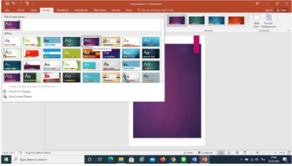
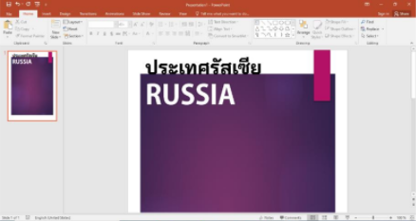
6.ไปที่แท็บเมนู ออกแบบ (Design)
เลือก Template ที่เหมาะสมกับข้อมูล
7.ปรับเปลี่ยนชื่อประเทศให้น่าสนใจ
โดยไปที่แท็บเมนูหน้าแรก(Home)
และปรับขนาด ปรับสีตัวอักษร
เปลี่ยนรูปแบบตัวอักษร
8.แบ่งสัดส่วน ว่าจะจัดวางอย่างไรคร่าวๆ
ไปที่แท็บเมนูแทรก(Insert)
เลือกรูปร่างที่ต้องการ
แบ่งสัดส่วนเนื้อหาให้ครบถ้วน
ตามเทคนิคการออกแบบข้อมูลให้น่าสนใจ

Slide 13
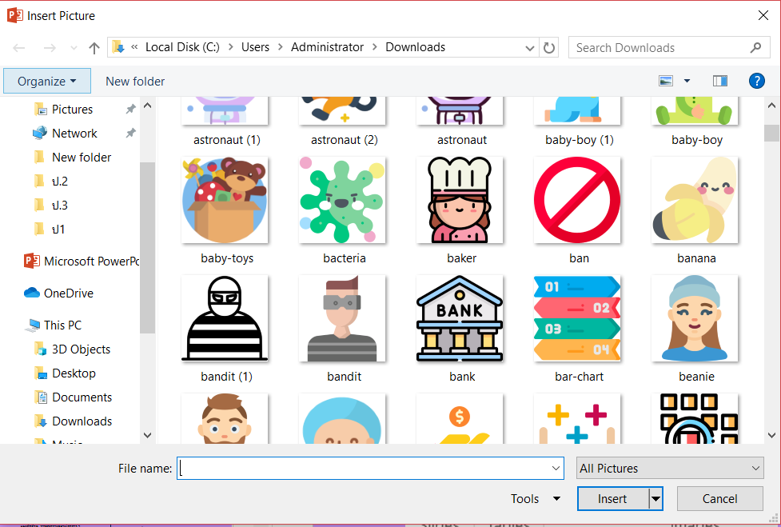
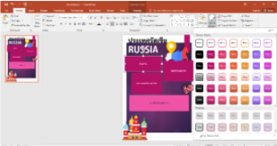
วิธีการแทรกภาพ
9. ไปที่แท็บเมนู แทรก (Insert)
เลือกไอคอนภาพ (Pictures)
10.จะมีหน้าต่างขึ้นมา ให้เลือกที่จัดเก็บไฟล์ภาพไว้
หรือพิมพ์ค้นหาชื่อภาพ
ที่ช่อง File name
และเลือกแทรก (Insert)
11.แนะนำการใช้เครื่องมือ
ในแท็บ Format ต่างๆ
เช่น Quick Style, Shape Fill,
Shape Outline, Shape Effect

Slide 14
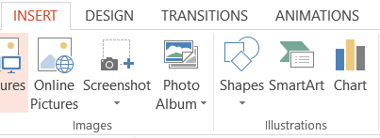
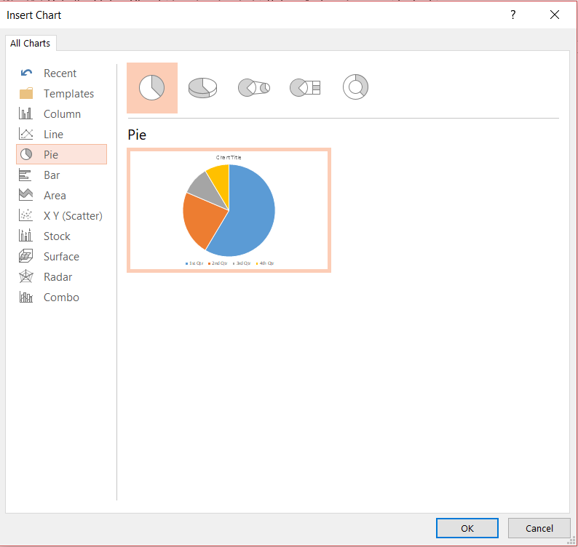
การนำเสนอข้อมูล
12.ไปที่แท็บเมนู แทรก(Insert)
เลือก ไอคอน Chart
14.จะมีตารางข้อมูลที่ลิงค์กับ
โปรแกรม Microsoft Excel
ให้ใส่ข้อมูลลงไปในตาราง
13.จะปรากฎหน้าต่าง Insert Chart
ให้เลือกรูปแบบตามที่ต้องการ และกด OK

Slide 15
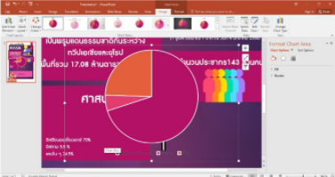
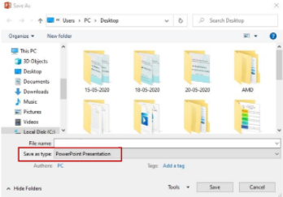
15. เมื่อใส่ข้อมูลครบถ้วนแล้ว
ให้กดปิดหน้าต่าง
โปรแกรม Microsoft Excel ได้เลย
จะปรากฎแผนภูมิรูปภาพตามที่เราได้ใส่ข้อมูล
16. เมื่อหมดเวลาให้บันทึกงาน
แต่เปลี่ยน Save as type เป็น .JPG
17.จะได้ไฟล์งานเป็นไฟล์
รูปภาพที่เสร็จสมบูรณ์

Slide 16
ลายเส้น
แผนภูมิ
อินโฟกราฟิกส์(Infographic)
หมายถึง การนำข้อมูลมาสรุป
เป็นสารสนเทศในลักษณะของข้อมูลและกราฟิก
ดูเข้าใจง่ายในเวลารวดเร็วและชัดเจน
สื่อให้ผู้ชมเข้าใจความหมายข้อมูลทั้งหมดได้เอง
สามารถใช้หลายโปรแกรม
ให้งานออกมาดี
แผนที่
สัญลักษณ์

